Slide 1
矫治技巧 1 硅橡胶取模方法及注意事项

Slide 2


第一节 取模前准备
一、材料准备
取硅橡胶印模前需准备硅橡胶专用手套 、塑料印模托盘、塑料隔离膜、低黏度加聚型硅橡胶印模、硅橡胶修整刀、计时器。
调拌硅橡胶印模应使用丁腈手套，避免使用含硫化物的橡胶手套。
基于CT扫描工艺的要求，不能用金属托盘或含金属材料的托盘。必须使用塑料托盘（图2-1-1）。

Slide 3
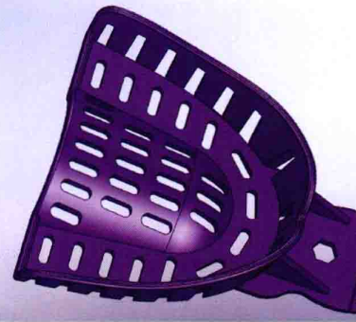
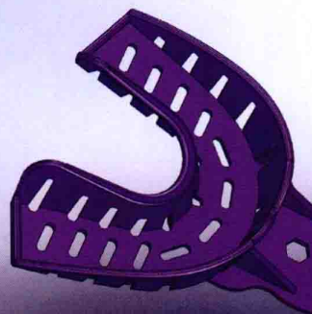
图2-1-1 硅橡胶印模专用塑料托盘
（1）上颌托盘; （2）下颌托盘

Slide 4
选择的托盘应能覆盖整个牙列。如最后磨牙的远中边缘覆盖不足，可加蜡延伸。不能使用缩聚型硅橡胶印模材和藻酸盐印模材。
二、口腔准备
取模前1周应常规洁治。取模前需漱口或气水枪冲洗口腔，清洁牙面，去除软垢，保持牙齿原始形态，吸除过多的唾液。

Slide 5
第二节 硅橡胶印模制取技巧
制取硅橡胶印模的方法有两步法和一步法。对于初学者，建议使用两步法，操作熟练后可以使用一步法。下面分别介绍其操作要点。

Slide 6
一、两步法
先取初印，剪取比托盘稍大一些的塑料隔离膜。
步骤1;
取等量重体印模材料，按生产厂家要求的时间定时。用手指肚混合搅拌均匀，呈现均一颜色后，搓成条状填入托盘并覆盖至托盘的高度。确保在牙弓周围有足够的材料覆盖。托盘末端材料需要溢出一些，以取到最后磨牙的远中。

Slide 7
步骤 2∶将隔离膜覆盖在托盘上，使其与印模材贴附。
步骤3∶保持塑料薄膜位置，然后放置托盘至患者的口内，托盘手柄对准患者鼻子，从后往前均匀施压，使托盘充分就位，应看到重体材料从溢出孔溢出。托盘就位后，前后、上下、左右轻微移动托盘，为轻体预留一定间隙。
节约时间的建议∶初印可在研究模型上制取。
步骤4∶初印结固后取出托盘，去除隔离膜。此时的印模应该没有牙齿结构的细节。 对干比较清晰的牙齿结构要用硅橡胶修整刀修除。

Slide 8
步骤5;使用轻体充填器在初印中注入轻体。要确保充填器头始终在轻体印模材料内，避免产生气泡。充填轻体时要一次充填足够的量。在最后一颗磨牙的远中多充填一些轻体材料。轻体充填完成后，放入口腔后均匀慢压，使托盘充分就位。按生产厂家要求的时间定时。
步骤6∶固化后取出托盘，确认符合硅橡胶印模标准（图2-1-2）。

Slide 9
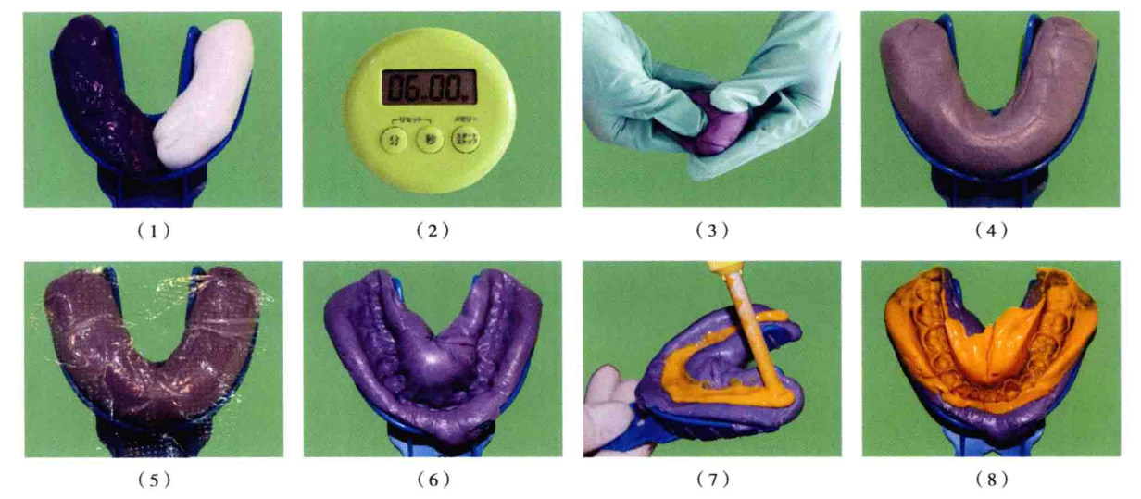
图2-1-2 两步法制取硅橡胶印模
（1）取等量重体;（2）定时;（3）用专用手套混合;（4）混合后的重体纳入托盘;（5）贴附隔离膜;（6）初印完成，去除隔离膜;（7）注入轻体;（8）印模完成

Slide 10
二、一步法
步骤1∶同两步法
步骤2∶用小指侧面在印模材中央压出一条槽沟，在上颌托盘的远中端形成远中壁。、
步骤3∶同两步法步骤5，轻体材料要注满槽沟。托盘放入口内时，请助手协助牵拉对侧口角，托盘手柄与患者鼻子对齐，平直进入口腔后均匀慢压，使托盘充分就位。根据推荐的口内成形时间定时。印模材固化后取出托盘（图2-1-3）。

Slide 11
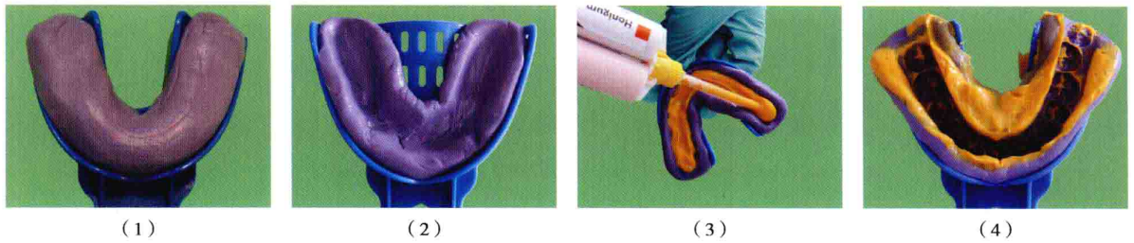
图2-1-3 一步法制取硅橡胶印模
（1）混合后的重体纳入托盘;（2）马蹄形中央形成槽沟;（3）注入轻体;（4）印模完成

Slide 12
对颌重复上述步骤。
印模制取完成后，需进行以下检查，确保印模符合要求∶
1.龈缘 全牙弓唇（颊）舌侧龈缘线连续，龈缘线清晰锐利，轻体印模材料至少包括龈缘线以上2mm。
2. 牙齿咬合面、唇颊面、舌腭面解剖结构清晰，没有气泡和空腔。所有牙尖及切牙切缘完整清晰，托盘见底小于1mm²。
3.磨牙区 需要移动的最后磨牙远中边缘必须完整，第三磨牙需取到近中半个以上牙冠。

Slide 13
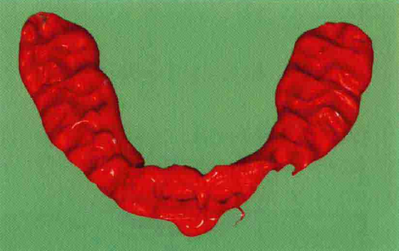
4.印模材料不能脱离托盘，轻体必须紧密黏附于基底材料上，不能有分离。
5.印模材料的总体外观没有褶皱、拖丝，没有双重印模，没有重衬。
对于咬合关系不稳定的患者，需要取咬合记录，供三维数字模型重建咬合时参考。
取最大牙尖交错咬合时的咬合记录。建议使用咬
合记录专用硅橡胶印模材制取。硅橡胶记录咬合要求准确、连续、完整（图2-1-4）。
图2-1-4 硅橡胶咬合记录
用咬合记录专用硅橡胶制取的咬合记录

Slide 14
印模及咬合记录在快递前需进行消毒处理。
总之，取得合格的全口硅橡胶印模是无托槽隐形矫治成功的基础。注意掌握以下几个要点∶取模时使用大孔隙的塑料托盘，不能使用金属托盘或含金属材料的托盘;选择合适大小的托盘，确保最后磨牙包括在内;使用计时器准确掌握材料的操作和硬固时间;适当进行口腔准备;选择枪混型轻体;确认印模合格后再让患者离开。

Slide 15
印模目标：
印模中的所有牙齿均可见
在印模中可看到1-2 mm 的牙龈
不需要腭侧细节

Slide 16
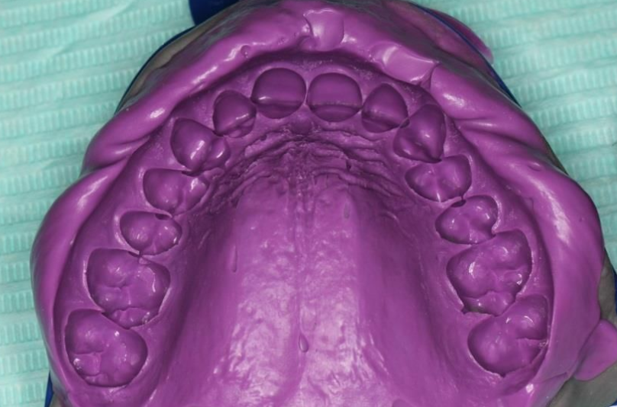
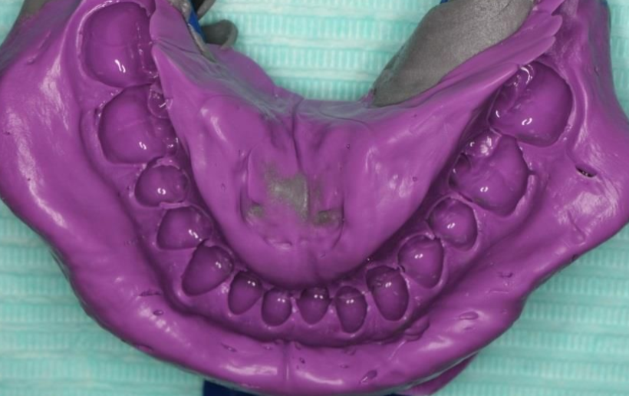

Slide 17
常见的硅橡胶印模问题
当出现以下情况，我们可以考虑"退回"∶
·由于缺乏临床参数∶ 例如缺乏有效照片等，我们无法修整模型。
·两颗或多颗连续的后牙严重形变。
·单个牙齿严重的形变。

Slide 18
附着多余材料
模型拉长
切端过薄
模型按压
双重印模
印模捕捉不全
龈缘不清晰
牙齿形态/数据缺失
印模自检

Slide 19
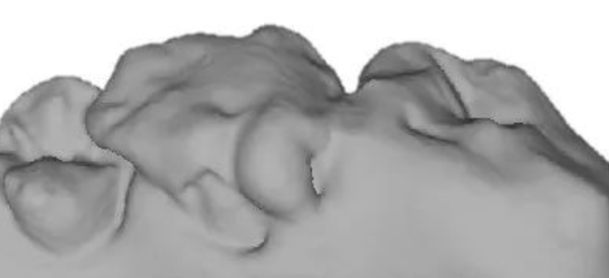
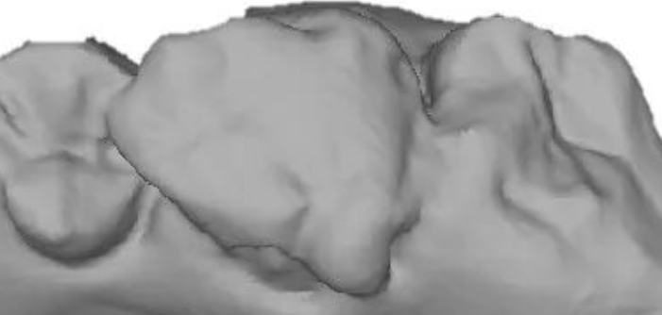

Slide 20
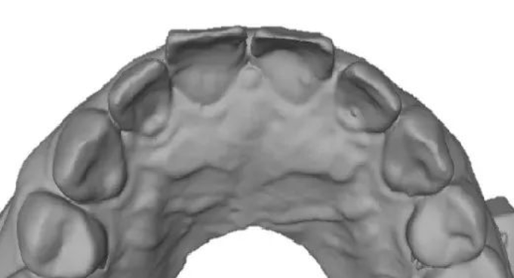
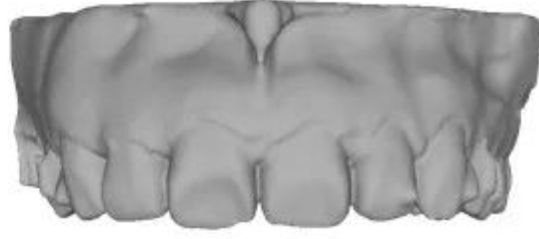
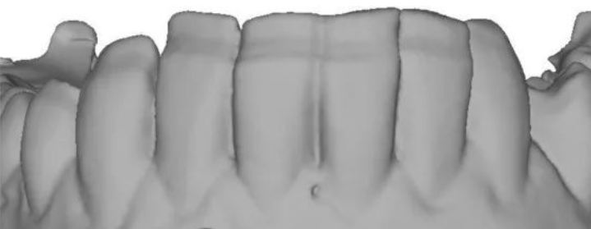

Slide 21
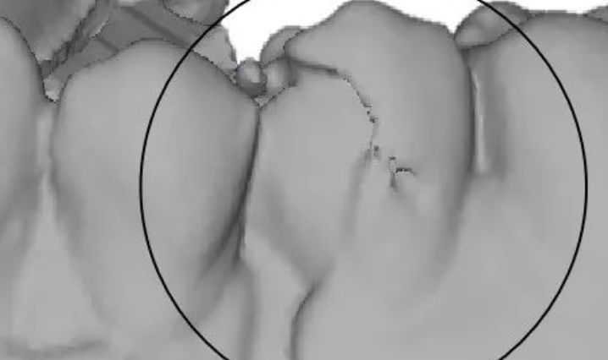
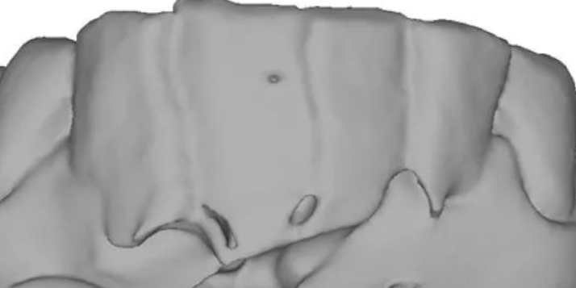
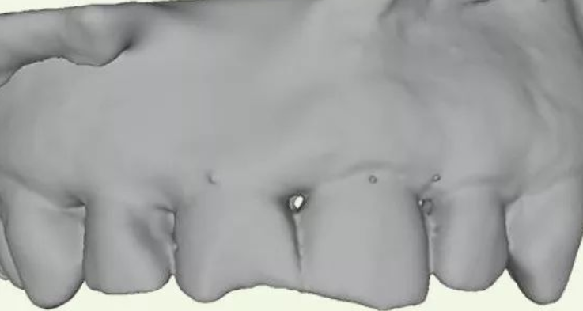

Slide 22
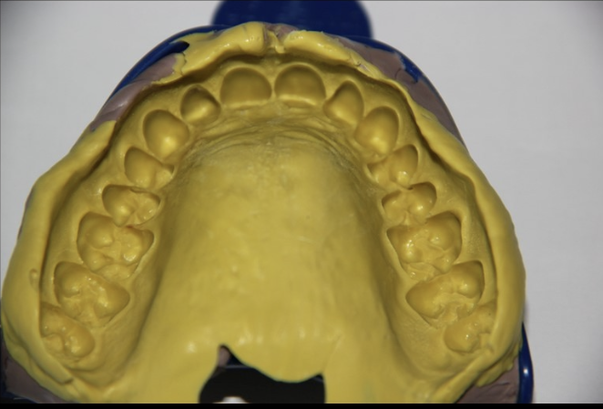
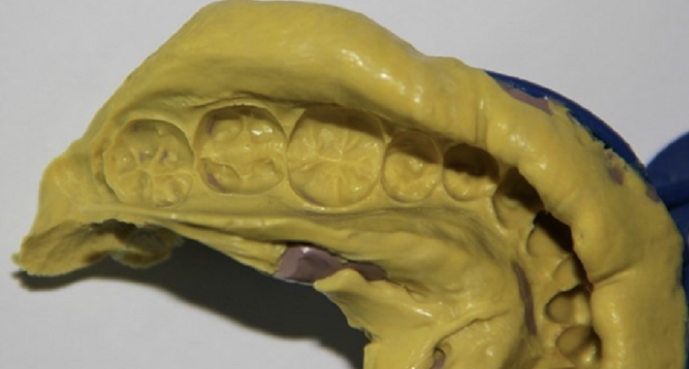

Slide 23
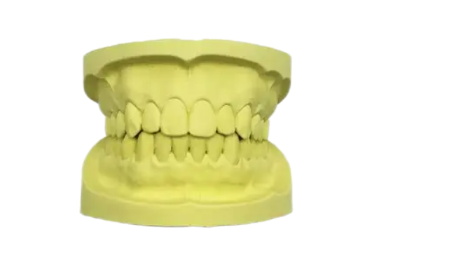
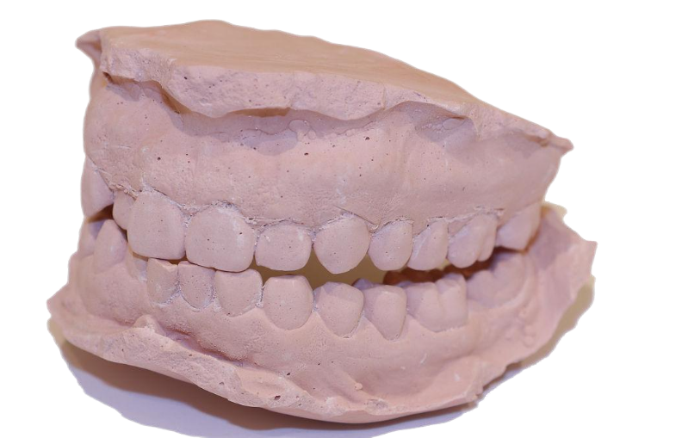
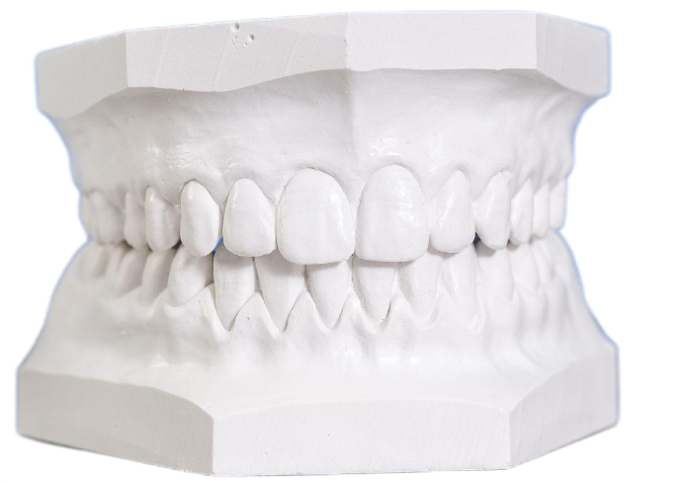

Slide 24
谢谢观看
再
会

